Slide 1
DJELOVANJE ALKOHOLA NA ZDRAVLJE ČOVJEKA
Dora Filipović, 2.OG
Srednja škola Dragutina Stražimira

Slide 2
Srednja škola Dragutina Stražimira
Dobila je naziv po Dragutinu Stražimiru jer je bio značajna osoba u Svetom Ivanu Zelini, a i u okolici
Preuzeo je župu Svetog Nikole u Donjoj Zelini i postao župnik
Osnovao pučku školu
Bio je prvi domaći priznati stručnjak za vinogradarstvo

Slide 3

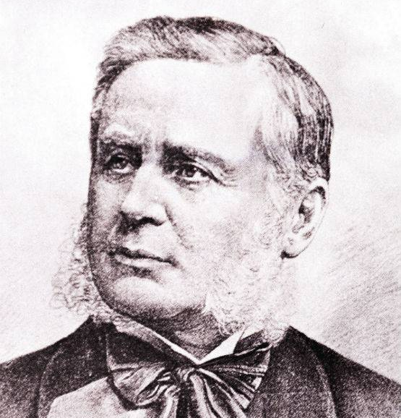
Dragutin Stražimir
Rođen 27. rujna 1821.,Veliki Bukovac
Preminuo 7.svibnja 1881., Prag
Hrvatski svećenik, pisac i narodni prosvjetitelj
Vinogradar
Napisao knjigu Vinogradar (1870)
Kasnije njezino prošireno izdanje Vinogradarstvo (1876)
Napisao opise autohtonih i uvezenih sorti vinove loze i upute za uvođenje novih postupaka u uzgoju i proizvodnji grožđa i njegovoj preradbi u vino
Radio na iskorjenjivanju tzv. tuduma​ (skupini sorata), za koje je poznato ​kako vrlo često stvaraju metilni alkohol prilikom proizvodnje vina, a​ poznato je kako metilni alkohol​ štetno djeluje na živčani sustav

Slide 4
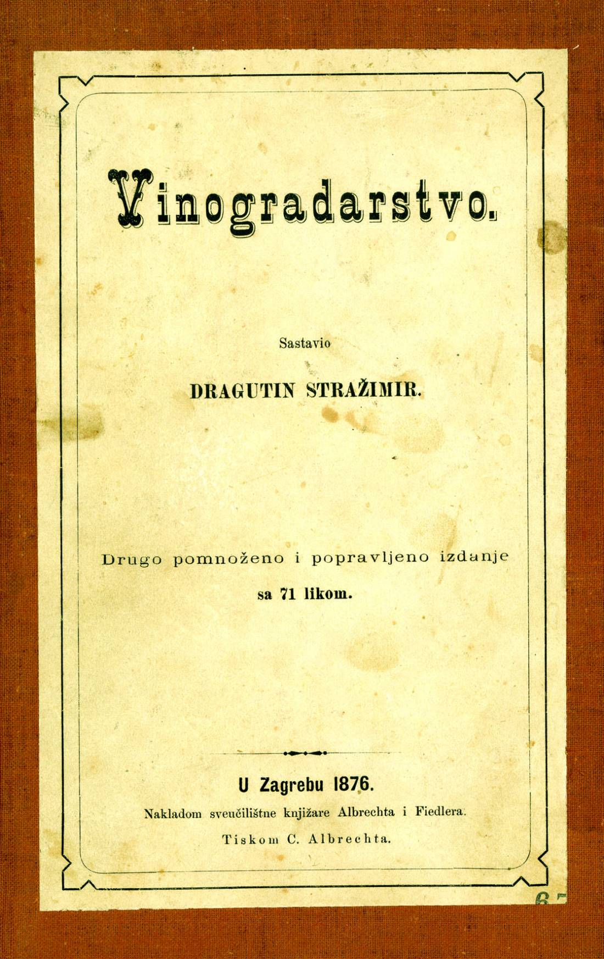

Vinogradarstvo (1876) Vinogradar (1870)

Slide 5


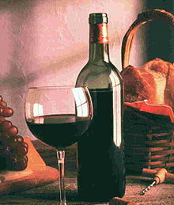
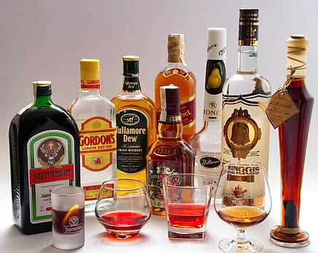
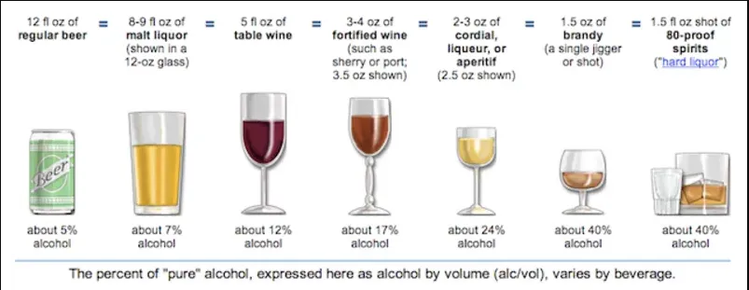
Sastav alkoholnih pića
Alkoholno piće je piće koje sadrži više od 2% etanola
Pića koja ne sadrže etanol se nazivaju bezalkoholna pića
Primjeri alkoholnih pića su: vino, pivo, rakija, medovina,...
Rakija oko 40% etanola, domaća od 50%-60%
Pivo ima od 8% etanola
Gvirc ima 13%-14% etanola
Vino ima 10% etanola

Slide 6
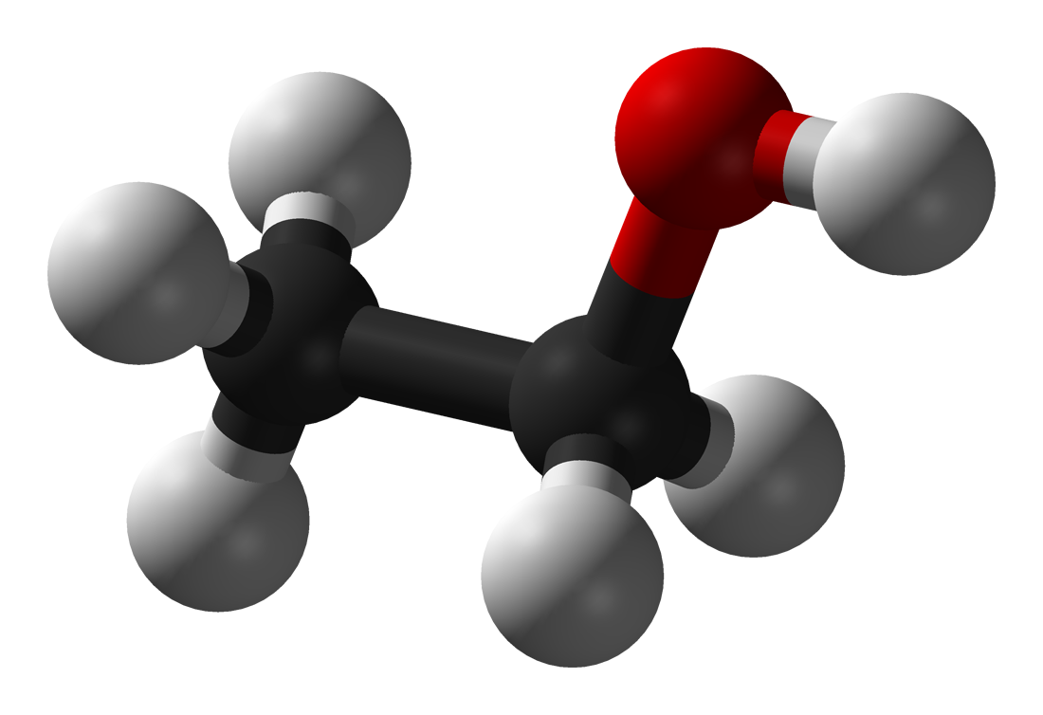
ETANOL
primarni alkohol sa dva ugljikova atoma
pri sobnoj temperaturi bezbojna, hlapljiva i lako zapaljiva tekućina ugodna mirisa
Aktivan je sastojak alkoholnih pića, nastaje fermentacijom šećera uz pomoć kvasca
najveći mogući maseni udio etanola u alkoholu dobivenom destilacijom 95,6 %
Miješa se s vodom

Slide 7

Etanol-ljudsko tijelo
Ako čovjek popije (eksa) 500 ml čistog etanola može umrijeti
brzo resorbira u probavnom traktu
služi kao izvor energije s brzim djelovanjem
Ponekad se upotrebljava protiv šoka

Slide 8
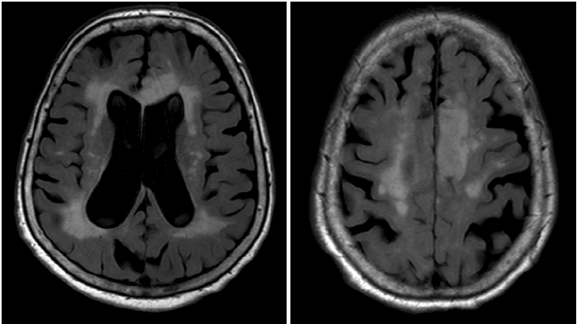
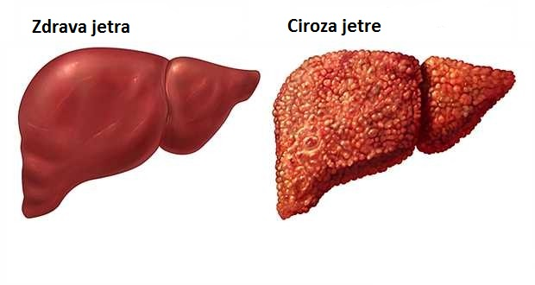
Utjecaj alkohola na ljudsko tijelo
U stanju opijenosti, moždana kora se uništava, što dovodi do postupne smrti pojedinih odjeljenja
Etanol negativno utječe na rad srca i krvnih žila
"Alkoholni šok" uključuje živčani, endokrini, imunološki, probavni i reproduktivni sustav, jetru, bubrege, mozak, mišiće, zglobove itd.
Filtar jetre je je prisiljen raditi u intenzivnom načinu kako bi prerađivao sve produkte propadanja alkohola
Bubrezi, odgovorni za izlučivanje već obrađenih tvari, moraju izdržati isto
Gubitak funkcionalnog tkiva mozga

Slide 9
Etilni alkohol ima sposobnost nakupljanja masti
Dovodi do zadebljanja krvi, adhezije crvenih krvnih stanica, što dovodi do poteškoća pri prijenosu odgovarajuće količine kisika na sve organe i tkiva
Uzrokuje masnu kardijalnu distrofiju
Rezultat zloupotrebe alkohola:
      pojava kratkog daha i boli u srcu tijekom vježbanja zbog nedostatka kisika
      pojava različitih poremećaja ritma
      nedovoljan dotok krvi u srce
      povećan rizik od razvoja hipertenzije i infarkta miokarda

Slide 10
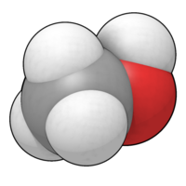
METANOL
najjednostavniji alkohol
bezbojna, zapaljiva i dosta hlapljiva tekućina, neugodna mirisa
miješa se s vodom
vrlo otrovan
dobivanja metanola putem destilacije drveta ili sintetski proces
ne koristi se kao sastojak alkoholnih pića
velike količine rabe se za proizvodnju antifriza

Slide 11
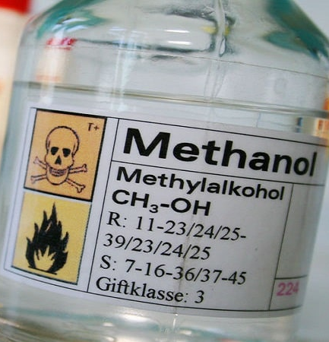
Metanol-ljudsko tijelo
metilni alkohol=otrov
poremećaj rada srca, središnjeg živčanog sustava
posljedice kroničnog otrovanja: ciroza jetre, smanjenje vida, pa čak i sljepoća
kod akutnog otrovanja može nastupiti i smrt zbog paralize centra za disanje
25 ml i više uzrokuje smrt

Slide 12
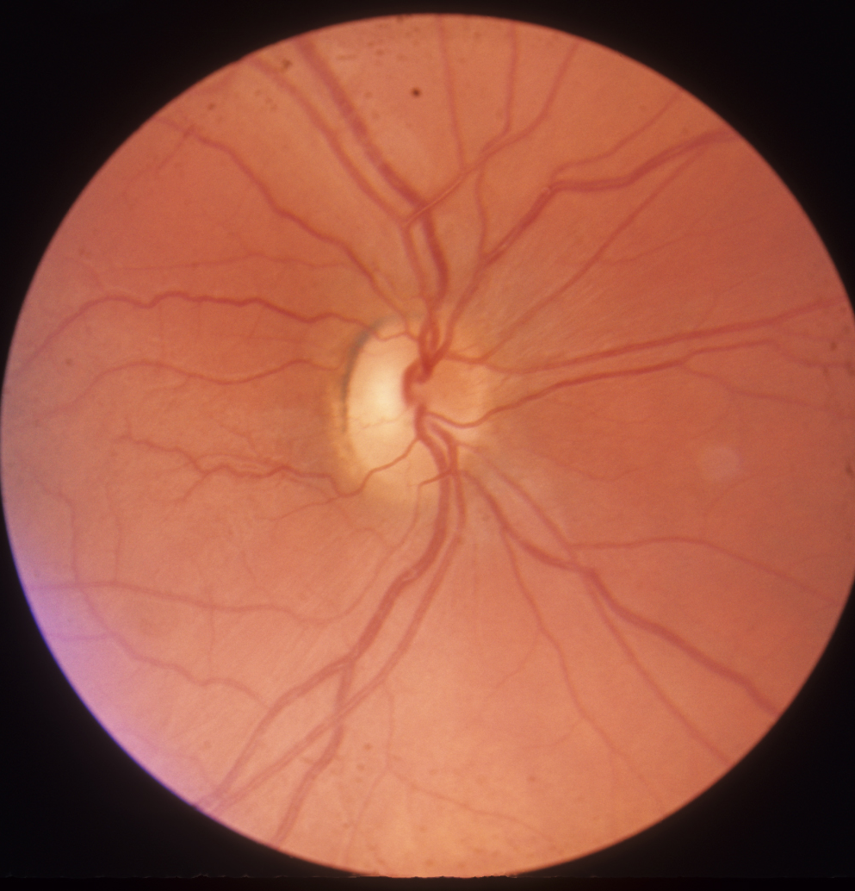
metanol štetno utječe na mrežnicu oka
može ući u tijelo kada se proguta, u kontaktu s kožom, sluznicama
distrofija optičkog živca

Slide 13
Izvori fotografija:
https://www.muzej-zelina.hr/hr/pozdrav-iz-sv-ivana-zeline/dragutin-strazimir-1821-1891/ (slajd 3)
https://www.muzej-zelina.hr/hr/pozdrav-iz-sv-ivana-zeline/dragutin-strazimir-1821-1891/ (slajd 4)
https://hr.wikipedia.org/wiki/Vino (slajd 5)
https://havanaparisien.wixsite.com/welcome/alkoholna-pia (slajd 5)
https://masaza-gbb.com/koliko-mi-alkohol-steti-i-kako-smanjit-negativne-posljedice/ (slajd 5)
https://hr.wikipedia.org/wiki/Etanol (slajd 6)
https://www.slideshare.net/prometna/prometna-uilica-kako-alkohol-utjee-na-nae-zdravlje (slajd 8)
https://www.krenizdravo.hr/zdravlje/mentalno_zdravlje/atrofija-mozga-znacenje-simptomi-dijagnoza-i-lijecenje (slajd 8)
http://www.alfaportal.hr/phocadownload/osnovna_skola/8_razred/kemija/galerija_slika/17.%20Alkoholi%20-%20metanol,%20etanol%20i%20njihovo%20djelovanje/slides/17.1%20model%20molekule%20metanola.html (slajd 10)
https://hr.iliveok.com/health/prvi-znakovi-trovanja-metanolom_129027i15958.html (slajd 11)
https://hr.wikipedia.org/wiki/Mre%C5%BEnica_(oko) (slajd 12)

Slide 14


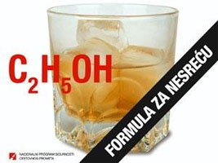
HVALA NA PAŽNJI!!!

